Slide 1
ĐUỔI HÌNH BẮT CHỮ
Câu hỏi thứ nhất
Câu hỏi thứ hai
Câu hỏi thứ ba

Slide 2
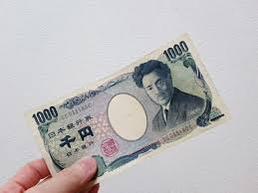
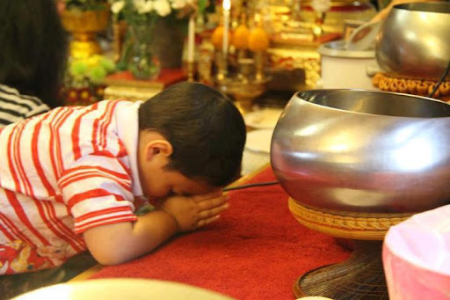
Đây là tên 1 tỉnh thành
Yên Bái

